Slide 1
Projeto Interdisciplinar
AgroConnect
Gabriel Alves
Kamily Vitoria Simeão
Victoria da Silva

Slide 2
OBJETIVO
Site de um portal de divulgação para os parceiros (empresas e produtores rurais) anunciarem suas máquinas/serviços/produtos, onde os usuários vendedores e os interessados podem visualizar essas publicações.
OBJETIVO ESPECÍFICO
Site de um portal de divulgações, através de postagens de parceiros, dando visibilidade para seu negócio.

Slide 3
Descrição
O site contará com cadastro, para empresas/produtores rurais, após realização do cadastro, será verificado o CNPJ, SENHA, EMAIL E INFORMAÇÃO DE CONTATO, quando aprovado se tornarão parceiros, tendo acesso à vários recursos personalizados de postagens para divulgação do seu negócio, através de um perfil com logo, nome, descrição, informação de contato e link do site.

Slide 4
DELIMITAÇÃO
O site contará com:
Verificação de e-mail ao criar a conta; Área de pesquisa; Personalizar perfil; Área de criação de postagem.
Não será feito:
Bate-papo e comentários; Formas de pagamento para não assinantes;

Slide 5
Requisitos funcionais e não funcionais
Funcional:
- Pesquisar (barra de pesquisa)
- Incluir parceiros
- Fazer login
- Alterar descrição
- Alterar foto avatar e capa
- Enviar email de confirmação
Não funcional:
- Usuabilidade (facilidade de mexer no site)
- Portabilidade (responsivo)
- Paleta de cores
- Segurança de senha

Slide 6

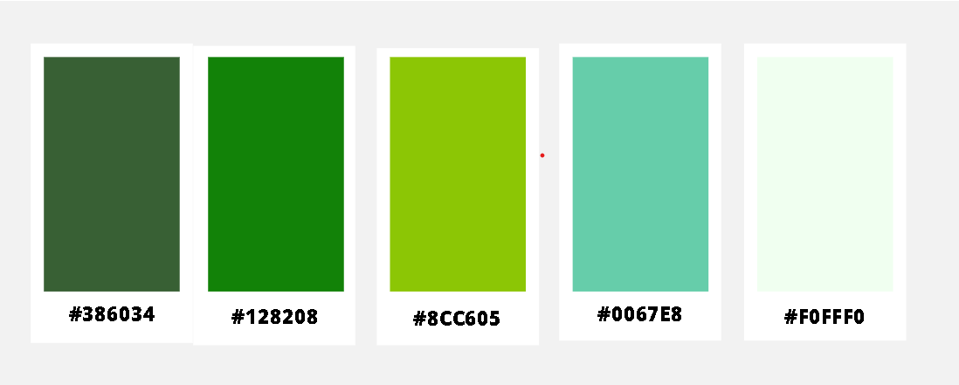
Logo E Paleta de Cores

Slide 7



Referências

Slide 8




Permite a construção de websites e a inserção de novos conteúdos, como imagens e vídeos, por meio dos hipertextos.
É uma linguagem de estilo (en-US) usada para descrever a apresentação de um documento escrito em HTML ou em XML.
É uma linguagem de programação usada por desenvolvedores para fazer páginas interativas da Internet.
C# é uma linguagem de programação orientada a objetos e orientada a componentes. Tornando C# uma linguagem natural para criação e uso de componentes de software.

Slide 9
ASP.NET Identity
ASP.NET Identity é um framework integrado ao ASP.NET para autenticação e autorização em aplicativos da web. Simplifica o desenvolvimento de recursos robustos de segurança, incluindo login, registro, recuperação de senha e autenticação de dois fatores.
Recursos Principais:
- Flexibilidade de Armazenamento, suporta diversos tipos de armazenamento, desde bancos de dados relacionais até sistemas NoSQL como Azure Cosmos DB.
- Integração com ASP.NET Core,integração com o ASP.NET Core, permitindo modularidade para adaptar o sistema às necessidades específicas do projeto.
Por que Escolher ASP.NET Identity:
- Eficiência: Facilita a implementação de autenticação e autorização, economizando tempo no desenvolvimento.
- Personalização: Modularidade permite escolher os componentes necessários para atender às exigências únicas de cada projeto.
- Segurança: Oferece uma solução completa e segura para o gerenciamento de identidades em aplicativos da web ASP.NET.

Slide 10

Banco De Dados

Slide 11
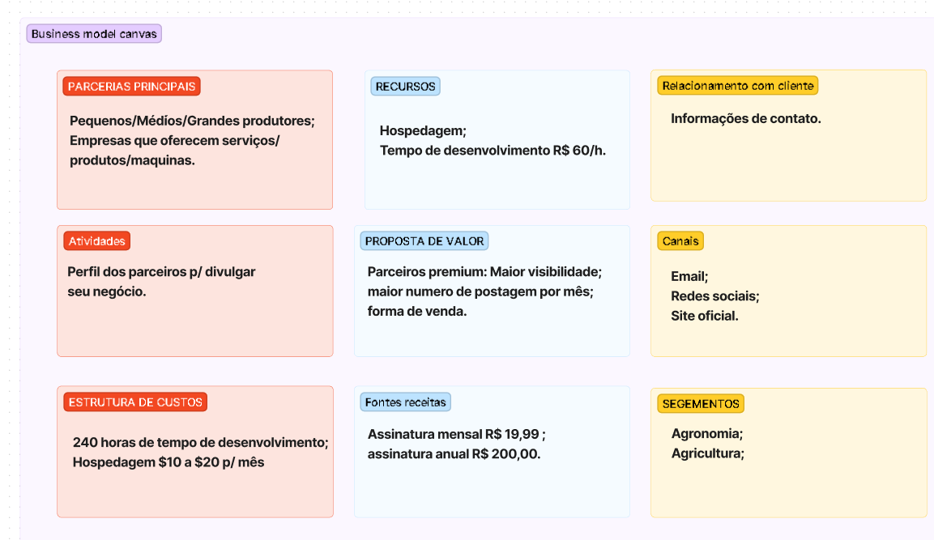
Canvas

Slide 12
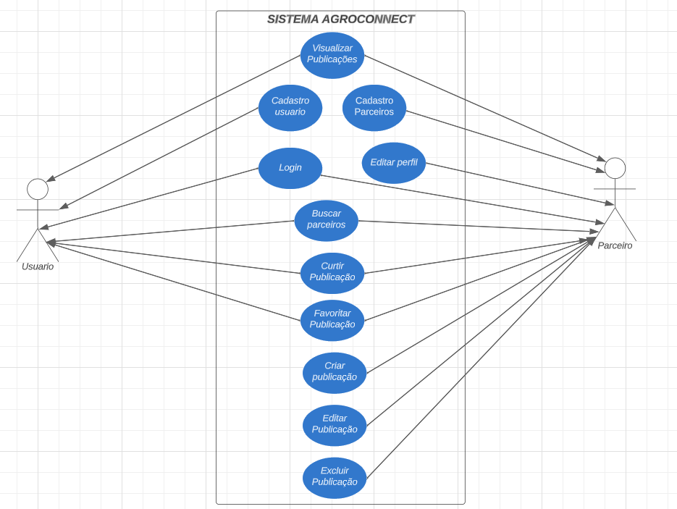
Diagrama Caso De Uso

Slide 13
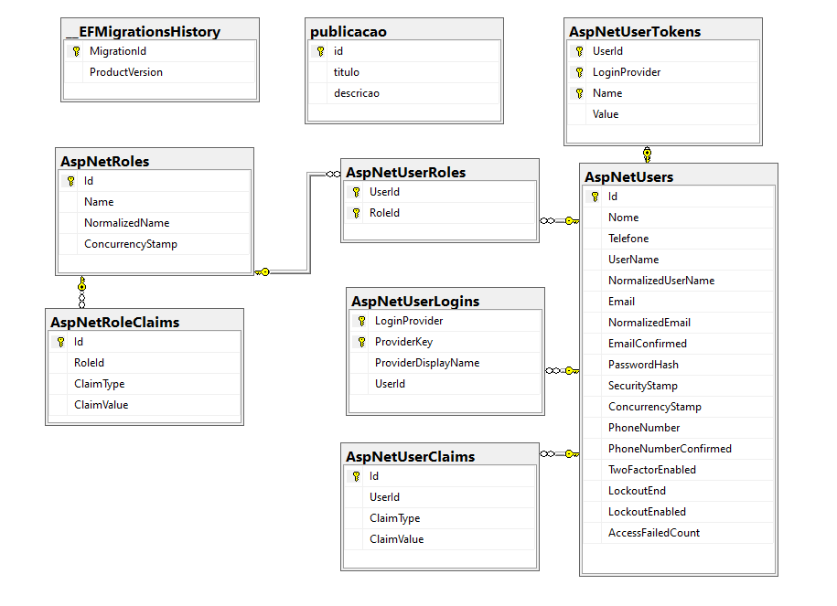
Diagrama Banco De Dados

Slide 14
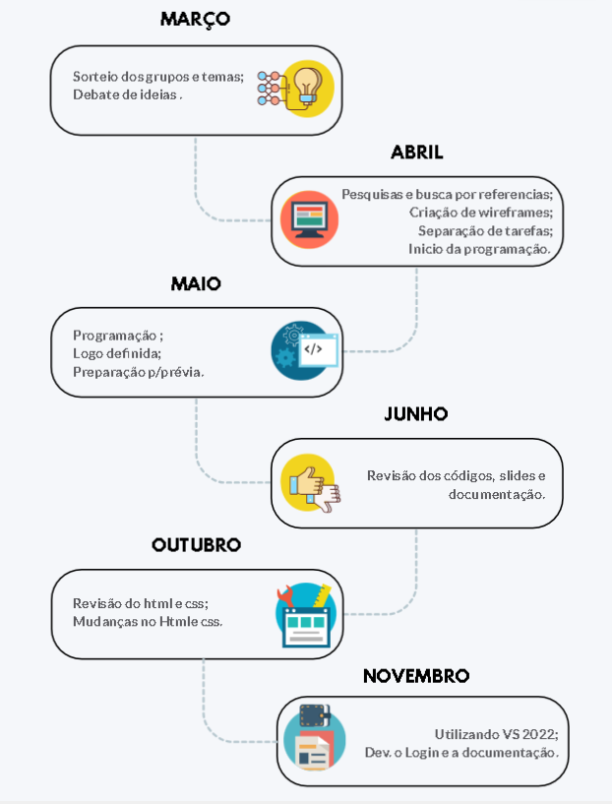

Slide 15
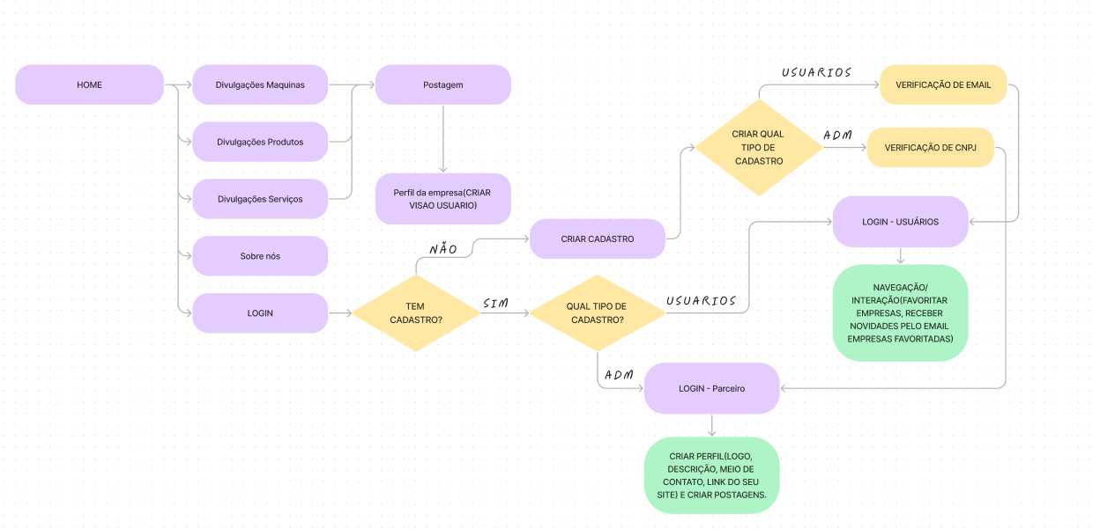
Fluxograma

Slide 16
OBRIGADO!
AgroConnect
Gabriel Alves
Kamily Vitoria Simeão
Victoria da Silva

